Slide 1
«Жасанды мүшелерді конструкциялауға арналған материалдар»
Дәріскер: Мамытова Н.С.

Slide 2
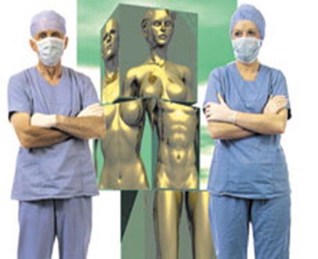
Кіріспе
Заманауи медицинаның маңызды бағыттарының бірі-жасанды органдар құру. Жасанды органдар - бұл адам жасаған органдар - имплантаттар, олар дене мүшелерін ауыстыра алады.

Slide 3
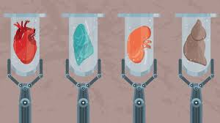
Жасанды мүшелерге - адамның қандай да бір ішкі органының функциясын уақытша немесе тұрақты ауыстыруға арналған техникалық құрылғылар.

Slide 4
Жасанды мүшелерді құрастыру, транспланттау адамның жұмыс істемейтін өмірлік маңызды органдарын ауыстыру проблемасын толық шеше алмайтындығымен байланысты, өйткені ауыстырып отырғызуға жарамды донорлық органдардың саны осы операцияны қажет ететін науқастар санынан әлдеқайда аз. Жасанды мүшелерді табиғи органның функциясын әрқашан толық алмастырмайды, әсіресе, бауыр, жүрек сияқты бірқатар күрделі функцияларға ие мүшелердің.
Көбінесе жасанды мүше бүкіл мүшенің қызметін алмастырмай оның негізгі бөлігіннің һызметін атқарады.

Slide 5
Жасанды мүшелер
имплантация-
ланбайтын ішінара толығымен
имплантацияланатын имплантациялынатын

Slide 6
Имплантацияланбайтын жасанды мүшеге жасанды бүйректі жатқызуға болады - жіті және созылмалы бүйрек жеткіліксіздігінде жинақталатын зат алмасудың уытты өнімдерін науқастың қанынан шығаруға арналған аппарат.

Slide 7
Тек экспериментте ғана қолданылатын ішінара имплантацияланатын жасанды мүшеге мысалы сыртқы жетегі бар жасанды жүрек болуы мүмкін. Бұл жүйеде қан айдауға арналған сорғы кеуде қуысының ішінде, әдетте, перикард шегінде орналасады; шланг жүйесі сорғы көбінесе пневматикалық жетекпен және аспаптар кешенін басқарумен байланысты
Толығымен имплантацияланатын жасанды мүшегебарлық компоненттер ағзаның ішінде орналасқан құрылғы. мұның мысалы-электрокардиостимуляторлар мен жасанды жүрек, барлық тораптар (қан сорғылары, жетек, оны басқару жүйесі, қуат көзі) ағзаның ішіне қондырылады.

Slide 8
Қызмет ету уакытына байланысты жасанды мүшелер бөлінеді:
Ағзаның тіршілік әрекетін үздіксіз жұмыс істеу кезінде ғана қолдайтын аппараттар(мысалы., жасанды жүрек)
Ағзаның тыныс-тіршілігін үзуші(дискретті) қосу кезінде қамтамасыз ететін Аппарат (мысалы., жасанды бүйрек)

Slide 9
Жасанды органдар проблемасында ағзаның ұлпалары мен сұйық ортасымен тікелей жанасатын аппараттардың тораптары дайындалатын материалдарды таңдау үлкен маңызға ие. Бұл материалдардың барлығы биологиялық инертті, яғни қоршаған тіндердің қабыну реакциясын туындатпайтын, өз бетінен уытты химиялық заттарды және т. б. шығармайтын болуы тиіс.

Slide 10
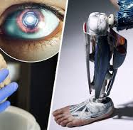
Сондай-ақ жасанды органдарды құрудағы маңызды мәселе-инженерлік шешім. Зерттеушілер техникалық құрылғының табиғи аналогтың функциясын мүмкіндігінше дәл орындауға ұмтылады.

Slide 11
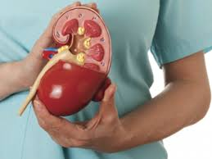
Жасанды бүйрек Бүйрек жасанды жасалған бірінші орган. 1940-шы жылдары диализ аппараты жұмыс жасай бастады, ол бүйректің жасанды ауыстырылуы болды. Ағзаның қызмет етуінде осы жұптасқан ішкі мүшенің рөлі зор; Бүйрек қан қысымын, көлемін және қышқылдығын бақылау, химиялық заттардың концентрациясын реттеу, гормондарды синтездеу арқылы қан құрамының тепе-теңдігін сақтайды және сүзгі ретінде қызмет етеді. Бүйрек тұқым қуалайтын ақаулардың, сондай-ақ жарақаттың және көптеген аурулардың салдарынан зақымдалуы мүмкін. Қалдықтарды бүйректен шығару - имитациялау өте қиын процесс. Соңғы дәрежедегі бүйрек жеткіліксіздігін диализ немесе донорлық бүйрек трансплантациясы арқылы түзетуге болады.

Slide 12
Диализ - бүйректің табиғи қызметінен ерекшеленетін бір мезгілде болатын диффузия және сүзілу; бұл процесс қарапайым, бірақ тиімділігі жоғары. Диализаторлар ағзадағы артық сұйықтықты және метаболизмнің еритін өнімдерін шығару үшін қолданылады. Ауыстырғыштар (диализатор сүзгі элементтері) суда және полярлы еритін заттарда жоғары өткізгіштікке ие болуы керек, оларды өндіру үшін целлюлоза туындылары, полисульфоннан, полиметилметакрилаттан немесе поликарбонаттардан жасалған кеуекті талшықтар қолданылады. Бұл компоненттердің ағзадан шығуын болдырмау үшін диализатта иондар мен қоректік заттардың белгіленген физиологиялық концентрациясы болуы керек. Диализ - тиімді және құтқарушы шешім, бірақ бүйрек жеткіліксіздігі үшін бұл өте қолайлы емес.

Slide 13
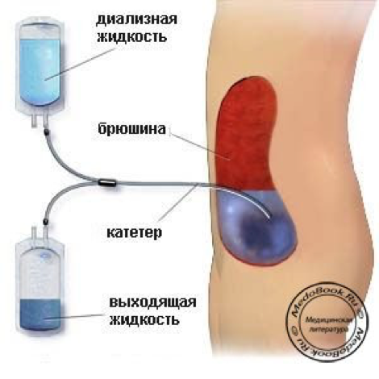
Диализ аппараты мочевина мен су, қант, тұз сияқты пайдаланылмаған қоректік заттарды қаннан шығарады, осылайша табиғи бүйрек қызметін ауыстырады. Алайда, табиғи бүйрек сонымен қатар пайдаланылмаған қоректік заттарды денеге қайта бағыттайды; бұл диализ орындай алмайтын процесс. Орта есеппен пациент бір емде аптасына үш рет 5-6 сағат бойы гемодиализден өтеді, ал пациент уақыт өткізеді, ал денсаулық сақтау қызметі өте үлкен қаржы жоғалтады.

Slide 14
Еуропа мен АҚШ-тың бірқатар ғылыми орталықтары биожасанды бүйректі жасауды бастады. Кәдімгі гемофильтрлі картриджді және бүйрек түтікшелерін ынталандыратын құрылғысы бар биореакторлық камераны қамтитын модельдер жасалды, оның ішінде бүйрек проксимальды түтікшесінің 109 жасушасы бар. Бұл биожасанды бүйрек қоректік заттарды бүйрек жасушаларымен қапталған түтіктер арқылы жібереді, олар пайдалы қоректік заттарды қайта сіңіреді және оларды кеуекті түтікшелер арқылы қанға жібереді. Қазіргі уақытта құрылғы шектеулі клиникалық сынақтардан өтуде..

Slide 15
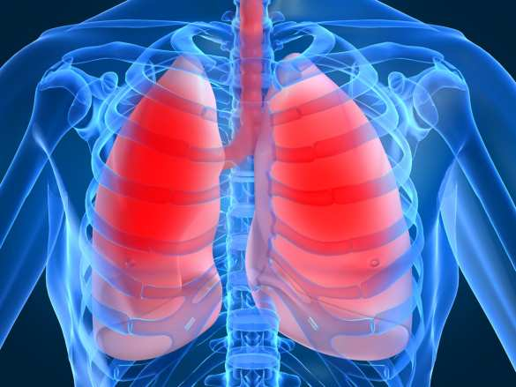
Жасанды өкпе Өкпеде 40 түрлі жасушалар бар, олардың құрылымы жасанды түрде құрылуы тым күрделі, өкпенің барлық функциялары толық зерттелмеген. Сондықтан қазіргі уақытта тек тыныс алу және газ алмасу үшін көмекші машиналар жасалды. Хирургиялық операциялар кезінде қан ағзадан шығарылады, ал оксигенация және метаболизм өнімдерін шығару, сонымен қатар қанды организмге қайтару функциясы газ алмастырғыштармен (оксигенаторлар) жүзеге асырылады. Клиникалық практикада әр түрлі құрылымдағы оксигенаторлар қолданылады: көпіршік, мембраналық, кеуекті.

Slide 16
Мембраналық оксигенаторларда қан газбен тікелей байланысқа түспейді, өйткені олар мембранамен бөлінеді (қалыңдығы 0,2-0,4 мкм). Мембрана материалы газда еритін болуы керек. Әдетте, бұл үшін полимерлі материалдар қолданылады (силоксанан, полипропилен, силикон). Қанның оттегімен қанықтыру тиімділігі пайдаланылған полимер материалының қасиеттерімен анықталады; өткізгіштік мәні неғұрлым жоғары болса (Dα), газ алмасу процесі тиімдірек болады (PCO2 / PO2).

Slide 17
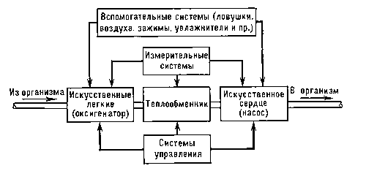
Жасанды өкпелер(оксигенаторы)
Б.
«Жасанды жүрек - өкпе» аппараты, пациенттің денесінде немесе донордың оқшауланған органында қан айналымы мен метаболизм процестерінің оңтайлы деңгейін қамтамасыз ететін аппарат; жүрек пен өкпе функцияларын уақытша орындауға арналған.

Slide 18
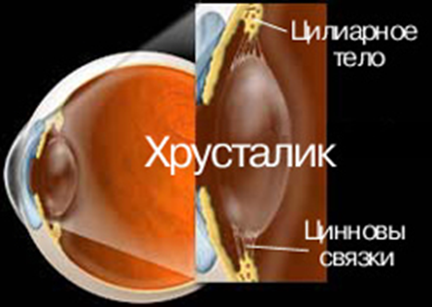
Көру мүшелерінің протездері
Қазіргі уақытта көру қабілетін қалпына келтірудің ең кең таралған әдісі - жасанды линзаны имплантациялау.Линзалар оптикалық полиметил метакрилаттан жасалған.

Slide 19
Полимерлер глаукома ішіндегі көзішілік қысымды және сұйықтықтың ағуын төмендететін импланттарды жасау үшін қолданылады. Көздің немесе алдыңғы қабақтың аймағынан сұйықтықтың ағып кетуінің оңтайлы жылдамдығын қамтамасыз ететін дренаждық имплантаттар жануарлар склерасының, органосиликон түтіктерінің және көбіктенетін политетрафлороэтиленнің жоғары тазартылған препараттарынан кеуекті коллагеннен тұрады.

Slide 20
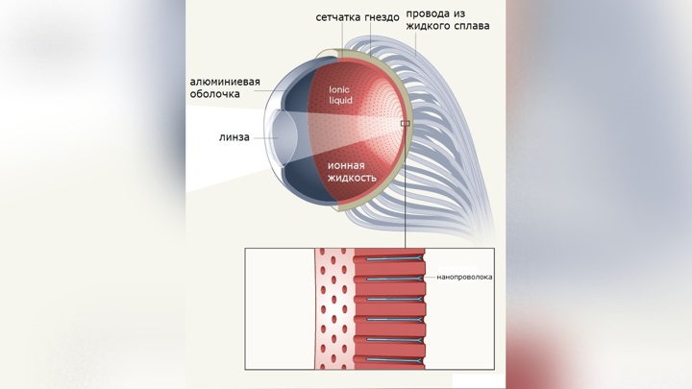
Көз клапандарын өндіруге арналған материал - бұл байланысқан силикондар, метил метакрилат, полиамидтер. Жекелеген полимерлер айтарлықтай зақымданған жағдайда, бұрышты артропластика үшін, сондай-ақ вегетативті алмастыру үшін қолданылады. Соңғысы - гельдік жүйелер.

Slide 22
Есту мүшесін қалпына келтіру
Саңырау әртүрлі себептерге байланысты болуы мүмкін (туа біткен ақаулар, қартаю, жарақат, жұқпалы аурулар). Саңырау құлақтың төрт бөлігінің кез-келген ақауларымен байланысты болуы мүмкін және оны тудырған бөлікке байланысты жіктеледі.Кондуктивті саңырау сыртқы немесе ішкі құлақтың дыбысты жібере алмайтындығын білдіреді және көбінесе сүйектерді бекітетін ортаңғы құлақта целлюлозды сүйектің пайда болуынан туындайды (отосклероз). Ауру есту аппараттарымен немесе протезбен хирургиялық жолмен емделеді. Нейросенсорлық саңырау - бұл сезгіш түтікшелі жасушаларының (сенсорлық кереңдік) зақымдануы немесе жүйке талшықтарының зақымдануы нәтижесінде пайда болатын кохлеа ақауларының салдары. Орталық саңырау ми бағанының немесе есту жүйкесінің зақымдануынан туындайды.

Slide 23
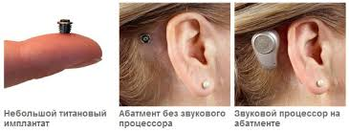
1969 жылы доктор Мервин жасаған Bioglass® жасанды протезі тірі ұлпаларға бекітілген алғашқы жасанды материал болды. Бұрын биоинертті материалдардан (титан, тефлон, платина, тантал) және пластмассадан жасалған (Пластипор типі) ортаңғы құлақ импланттарын қолдануға тырысқан, бірақ олар сәтсіз аяқталды. Қазіргі уақытта био-құлақ импланты пациенттер телефон арқылы сөйлесетін дәрежеде естуді қалпына келтіре алады.

Slide 24
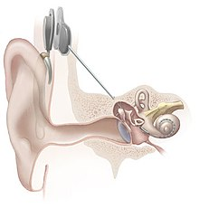
Кохлеарлы имплантта үш бөлім болды:
қалыпты есту құралы сияқты құлақтың артына бекітілген микрофон және дыбыстық процессор. Дыбыстық процессор дыбысты цифрлық ақпаратқа айналдырып, магниттің көмегімен бас жағына басылған таратқыш антеннаға жіберді;
бастың ішіне орнатылған, бірақ антеннаның жанындағы имплантант берілген сигналды қабылдады және оны электрлік сигналға айналдырды, содан кейін ол ішкі құлақтағы электродқа кішкене сымдар арқылы жіберіледі;
электродтар жиынтығы электрлік сигналдарды есту жүйкесіне кіші контактілер (электродтар) арқылы жеткізді, ал есту жүйкесі миға дыбыстық ақпаратты жіберді, ол өңделді.

Slide 25
еЖасанды жүрек Жасанды жүрек Жасанды жүрек Ж
Жасанды жүрек - бұл трансплантацияға балама. Жүрек немесе жасанды қарыншалар жүрек жеткіліксіздігінің соңғы сатысында пациенттерде өз өмірін сақтап қалу үшін және жүрек трансплантациясы үшін донорлық орган табылғанша қан айналымын қолдау үшін қолданылады. 1998 жылы әлемде тұңғыш рет НАСА мамандары мен Майкл ДэБакейдің қатысуымен жасалған жұмыс жасаудың принципиалды жаңа принципі жасанды қарыншаға енгізілді. Салмағы небары 93 грамм болатын бұл шағын насос минутына 6-7 литрге дейін қан айдай алады, осылайша бүкіл дененің қалыпты жұмысын қамтамасыз етеді.

Slide 26
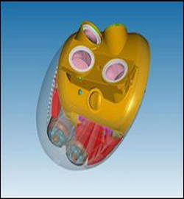
Ғалымдар адамның трансплантациясына дайын жасанды жүректің толықтай жұмыс істейтін прототипін жасадық дейді. Құрылғы жүрек соғысын нақтыға ұқсас етіп шығарып қана қоймай, сонымен қатар жүрек соғу жылдамдығы мен қан ағымын реттейтін арнайы электронды датчиктермен жабдықталған.

Slide 27
Кардиостимуляторы
Медициналық жабдықтардың ең жоғары технологиялық түрлерінің бірі - кардиостимулятор. Кардиостимулятор - бұл жүрек ырғағын сақтауға арналған құрылғы. Бұл құрал брадикардия - жүрек соғысы жеткіліксіз - немесе атриовентрикулярлық блок сияқты жүрек аурулары бар адамдар үшін өте қажет.

Slide 28
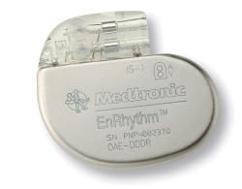
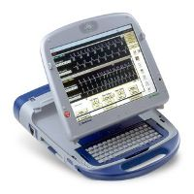
Кардиостимуляторлар - бұл асинхронды режимде жұмыс істейтін, жүректің соғуын белгіленген жиілікте қоздыратын құрылғылар. Жетілдірілген кардиостимуляторлар - екі камералы кардиостимуляторлар. Бүгінгі күні екі камералы кардиостимуляторлар қолданылады, олар тек жүрек жұмысын ынталандыруға ғана емес, сонымен қатар пациенттің фибрилляциясы мен жүрекшелер дірілін анықтауға мүмкіндік береді.
Бұл жағдайда кардиостимулятор ауытқу жағдайында басқа, қауіпсіз жұмыс режиміне ауыса алады. Бұл жағдайда суправентрикулалық тахикардияны сақтау және ынталандыру мүмкіндігі алынып тасталады.

Slide 29
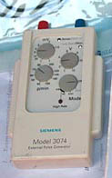
Уақытша электрокардиостимулятор
Уақытша кардиостимулятор - бұл өлімнің алдын алуға көмектесетін терапия. Уақытша кардиостимуляторды науқасқа реаниматолог дәрігер қояды, егер пациенттің жүрек ырғағы күтпеген жерден бұзылса, яғни аритмия деп атайды, оны абсолютті жүрек блоктары деп те атайды. Жүректің ең көп таралған блогы миокард инфарктісімен кездеседі.

Slide 30
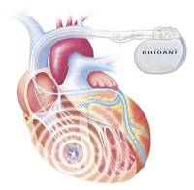
Кардиовертер-дефибриллятор
Кардиовертер дефибрилляторы - бұл қарыншалық тахикардиямен ауыратын науқастарда жүректің күтпеген тоқтап қалуының алдын алу үшін қолданылатын ең жоғары жылдамдықты өлшеу құралы.

Slide 31
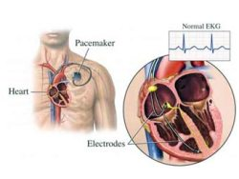
Кардиостимулятор (ECS) екі элементті біріктіреді: электр разрядтарының стимуляторы және дененің қозғалысы мен жүректің жиырылуынан болатын иілуге және бұрылуға төзімді әділ икемділік пен тегістікпен сипатталатын спираль өткізгіш рөлін атқаратын сымдар-электродтар.

Slide 32
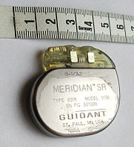
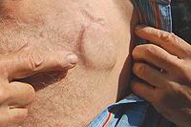
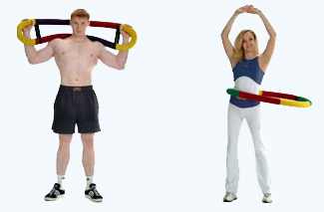
Кардиостимулятор ж2не спорт
Кеуде бұлшықеттерін күшейту ұсынылмайды, сонымен қатар қолмен қатты серпілуден аулақ болу керек

Slide 33
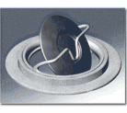
Биологиялық клапан протездері
Дамудың алғашқы кезеңінде кардиохирургтар ксеногендік (яғни жануарлардан алынған) немесе аллогендік (яғни адамдардан алынған) биологиялық тіндерге негізделген клапан құрылғыларын алмастырғыш материал ретінде қолдануға тырысты.
Бұл аппараттардың негізгі жетіспеушілігі рецепиент ағзасынан биологиялық тіндерге біртіндеп деструктивті әсер етуіне байланысты клапанның қызмет ету мерзімінің шектеулі болуы болды.

Slide 34
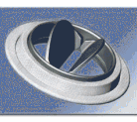
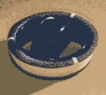
Екі жақты протездер

Slide 36
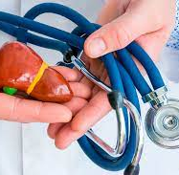
Гибридті бауыр
Бауыр көп функциялы жасушалардан түзілген үлкен және күрделі орган, олардың орналасуына және артериялық қанның қашықтығына байланысты мыңдаған қызметтерді атқарады. Бауыр ақуыз алмасуын, қандағы майлар мен көмірсулардың деңгейін, коагуляция факторларын реттейді.қан, өмірге қажетті көптеген химиялық заттарды синтездейді және қанды токсиндерден тазартады. Бұл көптеген функцияларды жасанды органның көмегімен әлі имитациялау мүмкін емес. Қанды детоксикациялау функциясы қазіргі уақытта плазмофорез және криофильтрацияны қолданатын клиникалық әдістермен ең сәтті шешіледі.

Slide 37
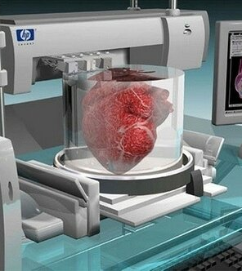
Зақымдалған бауырды ауыстырудың перспективалы әдісі қазіргі уақытта зақымдалған бауырды жасанды ұлпа гибридімен алмастыру технологиясы болып табылады, бұл ұлпалық инженерия арқылы алынған конструкция деп аталады. Белсенді түрде дамып келе жатқан бауыр патологиясын емдеудің екінші жолы қазіргі уақытта зақымдалған бауырға бағаналы жасушаларды имплантациялау. Биожасанды бауырды дамытудағы негізгі қиындықтар - өсіру кезінде бауыр жасушаларының әлсіз пролиферативті белсенділігі және олардың өміршеңдігінің төмендігі.

Slide 38
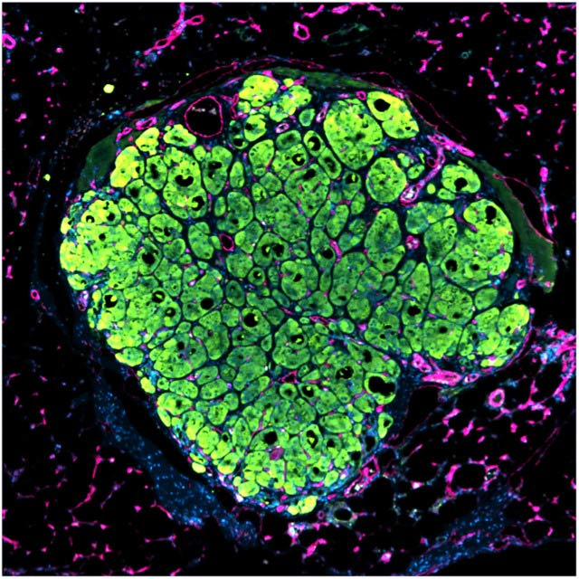
Гепатоциттердің физиологиялық белсенділігін арттыру үшін екі әдіс әзірленуде:
полимерлі материалдардан (мысалы, альгинат пен агароза) жасалған микро- немесе макрокапсулаларда оқшауланған гепатоциттердің пулын бұлшықет ішіне имплантациялау;
құрамында жұмыс істейтін донорлық гепатоциттердің (негізінен шошқаның) немесе полимер матрицаларының бетінде немесе көлемді түрде иммобилизацияланған гепатоциттердің бос суспензиясы бар экстракорпоральды құрылғыларды пайдалана отырып пациенттің қанын немесе плазмасын перфузиясы.

Slide 39
Биожасанды бауыр гибридті жасанды мүшелерді құру үшін экстракорпоральды жүйелерді қолданудың мысалы болып табылады. Экстракорпоральды жүйенің жұмыс істеу принципі дәстүрлі гемодиализге ұқсас: науқастың артериялық қаны арнайы құрылғы арқылы айналады, оның негізгі элементі иммобилизацияланған жасушалары бар кеуекті талшықтарға негізделген мембрана болып табылады. функциялаушы жасушалардың суспензиясы сыртқы кеңістікте немесе керісінше қан талшықтардың ішінде ағады, Субстратқа тәуелді жасуша дақылдары жұмысшы жасушаны құрайтын талшықтардың бетінде иммобилизациялануы мүмкін.

Slide 41
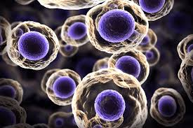
Бауыр жеткіліксіздігін емдеудің жаңа бағыты - Фетальды соматикалық жасушаларды трансплантациялау. Фетальды соматикалық жасушаларының ересек донорлардың соматикалық жасушаларынан артықшылығы бар, өйткені оларда негізгі гистосәйкестік антигендерінің кешендері әлсіз экспрессияланған (бұл трансплантациядан кейінгі асқынулардың деңгейін біршама төмендетеді). Ұрық мүшелерінде негізінен күшті пролиферативті потенциалға ие бағаналы және бласт жасушалары бар. Ақырында, трансплантация кезінде фетальды ұлпалар реципиент тіндердің регенерациясын ынталандыратын өсу факторларының бірегей кешенін енгізеді.

Slide 42
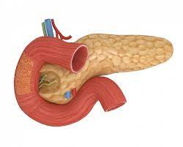
Жасанды ұйқы безі
Ұйқы безі қандағы глюкоза деңгейін реттейді. Эндокриндік ұйқы безінің β-жасушалық аралдары жасушалардағы глюкоза рецепторларын ашу арқылы гормондардың деңгейін жоғарылату арқылы глюкоза деңгейін төмендетеді.Егер ұйқы безі инсулинді синтездей алмаса, жасушалар глюкозаны сіңіре алмайды және майлардың ыдырауынан энергия алынады, бұл комаға және өлімге әкелуі мүмкін. Глюкозаның созылмалы теңгерімсіздігі дегидратацияға әкеледі және соқырлыққа, бүйрек жеткіліксіздігіне, жүрек жеткіліксіздігіне және аяқтар мен аяқтардағы қан айналымының нашарлауына әкелуі мүмкін, бұл ампутацияға әкелуі мүмкін. Қант диабеті кең тараған ауру, медициналық-әлеуметтік маңызы жағынан жүрек-қан тамырлары аурулары мен онкологиялық аурулардан кейін үшінші орында.

Slide 43
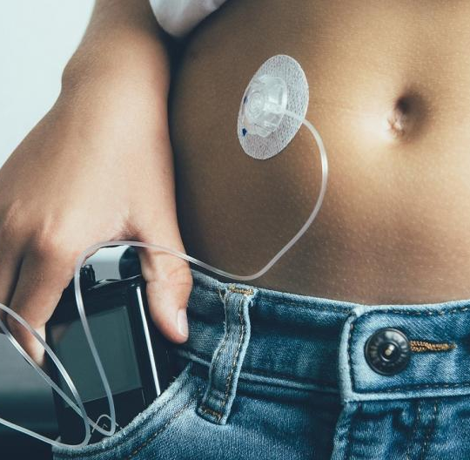
Инсулинге тәуелді науқастарды емдеуде ұйқы безін трансплантациялауға балама ретінде осындай тәсілдердің бірі биожасанды ұйқы безін құру болып табылады. 1969 жылы АҚШ-та Миннесота университетінің зерттеушілері салмағы 300 г болатын және тері астына имплантацияланған инсулин сорғысын жасап шығарды. Салыстырмалы түрде жақында Ұлыбританияда (Сити университеті, Лондон) тері астындағы инсулинді үздіксіз қамтамасыз ететін және қандағы глюкоза концентрациясын тұрақты деңгейде ұстап тұратын жасанды ұйқы безінің тәжірибелік үлгісі жасалды. Дизайн үш бөліктен тұрады: қандағы глюкоза деңгейін өлшейтін теріге орнатылған сенсор, осы ақпаратты талдайтын қол ноутбук және денеге глюкозаны енгізетін шағын сорғы. Бұл миниатюралық құрылғыны, мысалы, шалбар белбеуіне немесе басқа киім аксессуарына орнатуға болады

Slide 44
Бүгінгі күні мөлшері 100-ден 800 мкм-ге дейінгі микрокапсулалар, тамырдан тыс диффузиялық камералар және тамырішілік диффузиялық камералар түріндегі иммундық оқшаулағыш мембраналармен қапталған жұмыс істейтін ұйқы безінің аралшық жасушалары (β-жасушалары) бар гибридті жүйелер құрылды.

Slide 45
Микрокапсулалар - бұл жеке жасушалардан немесе жасушалардың шағын шоғырларынан тұратын «өзегі» (немесе «белсенді аймақ») және жартылай өткізгіш микрокеуекті мембрана болып табылатын қабықшадан тұратын везикулалар. Микрокапсулалар диффузиялық шектеулерді азайту үшін салыстырмалы түрде жоғары бет ауданы мен көлем қатынасына ие. Мембрана қалыңдығы 1 мкм-ден аз болуы мүмкін, бұл жоғары масса алмасу жылдамдығын және иммобилизацияланған жасушалардың өміршеңдігін қамтамасыз етеді. Ең сенімді иммундық оқшаулау үшін мембрана массасы 50-80 кДа асатын компоненттердің өтуіне жол бермеуі керек. Микрокапсулаларды имплантациялау инъекция арқылы жүзеге асырылады

